Slide 1

Математические модели крупномасштабного состояния морского льда и некоторые аспекты их численной реализации
Н.Г. Яковлев
Институт Вычислительной математики РАН, Москва
Московский центр фундаментальной и прикладной математики
CITES-2021
Международная молодежная школа и конференция. Москва, 22-27 ноября 2021

Slide 2
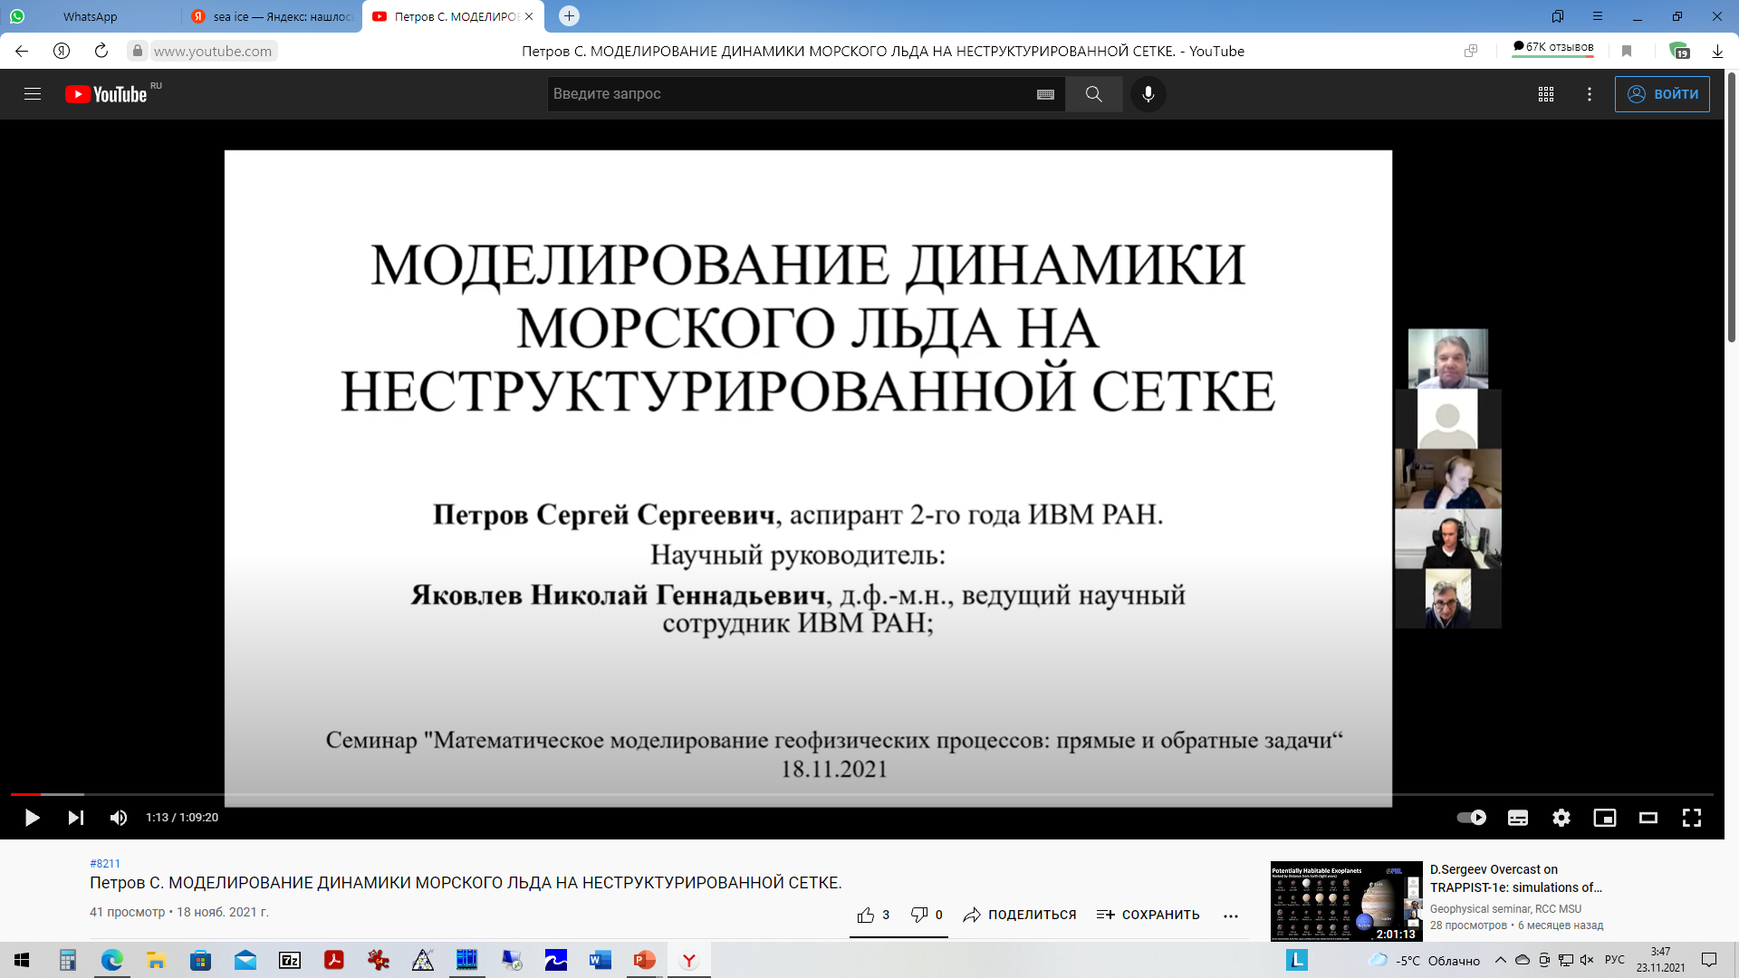
Петров С.С. «МОДЕЛИРОВАНИЕ ДИНАМИКИ МОРСКОГО ЛЬДА НА НЕСТРУКТУРИРОВАННОЙ СЕТКЕ»
Cеминар "Математическое моделирование геофизических процессов: прямые и обратные задачи“ 18.11.2021
https://www.youtube.com/watch?v=hhx8ouuQRv0
CITES-2021 Москва, 22-27 ноября 2021
Н.Г. Яковлев, ИВМ РАН, Москва

Slide 3
План
Общие принципы математического описания морского льда. Классификация морского льда. Эйлерово описание и Приближение сплошной среды. Статистическое описание ансамбля льдин.
Термодинамика морского льда и снега на нем. Математические постановки. Физические параметризации (потоки тепла из атмосферы и океана, альбедо, талые лужи, соленость льда).
Динамика морского льда.
3.1. Баланс массы льда и снега и сплоченности. Схемы переноса характеристик льда и снега.
3.2. Баланс импульса (уравнения движения). Реология льда. Численные методы решения задачи.
4. Некоторые соображения по дальнейшему развитию моделей морского льда.
CITES-2021 Москва, 22-27 ноября 2021
Н.Г. Яковлев, ИВМ РАН, Москва

Slide 4
Классификация морского льда
WMO Sea Ice Nomenclature. WMO No. 259, volume 1 – Terminology and Codes, Volume II – Illustrated Glossary and III – International System of Sea-Ice Symbols,
by March 2014 (5th Session of JCOMM Expert Team on Sea Ice)
http://www.aari.ru/gdsidb/XML/wmo_259.php.
CITES-2021 Москва, 22-27 ноября 2021
Н.Г. Яковлев, ИВМ РАН, Москва

Slide 5
Морской лед: Любая форма льда, встречающегося в море и образовавшегося в результате замерзания морской воды.
Припай: Морской лед, который образуется и остается неподвижным вдоль побережья, где он прикреплен к берегу, к ледяной стене, к ледяному барьеру, между отмелями или севшими на отмели айсбергами. Во время изменения уровня моря можно наблюдать вертикальные колебания. Неподвижный лед может образоваться естественным образом из соленой воды или в результате примерзания к берегу или припаю плавучего льда, любой возрастной категории. Он может простираться на расстояние всего в несколько метров или на несколько сотен километров от берега. Неподвижный лед может быть более одного года по возрасту и в этом случае он может быть определен соответствующей возрастной категорией (старый, двухлетний или многолетний). Если его толщина более 2 м над уровнем моря, он называется шельфовым льдом.
Дрейфующий лед/паковый лед: Термин, употребляемый в широком смысле, включающий любой вид морского льда, за исключением неподвижного, независимо от его формы и распределения. При высокой сплоченности, а именно 7/10 или более, термин "дрейфующий лед" может быть заменен термином паковый лед.
CITES-2021 Москва, 22-27 ноября 2021
Н.Г. Яковлев, ИВМ РАН, Москва

Slide 6
Возрастные характеристики льда
Начальные виды льдов (New ice): Общий термин для недавно образовавшегося льда, который включает в себя ледяные иглы, ледяное сало, снежуру и шугу. Эти виды льда состоят из слабо смерзшихся кристаллов (если они вообще смерзлись), имеющих определенную форму, только когда они на плаву.
Ледяные иглы (Frazil ice): Тонкие иглы или пластинки льда, взвешенные в воде.
Ледяное сало (Grease ice): Следующая после ледяных игл стадия замерзания, когда кристаллы льда сгустились и образуют густой слой на поверхности. Ледяное сало отражает мало света и придает поверхности воды матовый оттенок.
Снежура (Slush): Выпавший на поверхность моря, свободную от льда, снег, пропитанный водой и представляющий собой вязкую массу.
Шуга (Shuga): Скопление пористых кусков льда белого цвета, достигающих несколько сантиметров в поперечнике; образуется из ледяного сала или снежуры, а иногда из донного льда, поднимающегося на поверхность.
Нилас (Nilas): Тонкая, эластичная корка льда, легко прогибающаяся на волне и зыби, и при сжатии образующая зубчатые наслоения. Имеет матовую поверхность и толщину до 10 см. Может подразделяться на темный нилас (до 5 см) и светлый нилас (более 5 см).
CITES-2021 Москва, 22-27 ноября 2021
Н.Г. Яковлев, ИВМ РАН, Москва

Slide 7
Склянка (Ice rind): Легко ломающаяся блестящая корка льда, образующаяся на спокойной поверхности воды в результате непосредственного замерзания или из ледяного сала обычно в воде малой солености. Толщина ее до 5 см. Легко ломается при ветре или волне, причем обычно разламывается на прямоугольные куски.
Блинчатый лед (Pancake ice): Пластины льда преимущественно круглой формы от 30 см до 3 м в диаметре и приблизительно до 10 см толщиной, с приподнятыми краями вследствие удара льдин одна о другую. Он может образовываться на легкой волне из ледяного сала, шуги или снежуры, а также в результате разлома склянки, ниласа и серого льда в условиях большой зыби. Блинчатый лед может также образовываться на некоторой глубине на поверхности раздела между водными массами с различными физическими характеристиками.
Молодой лед (Young ice): Лед в его переходной стадии между ниласом и однолетним льдом, толщиной 10-30 см. Может подразделяться на серый лед и серо-белый лед.
Однолетний лед (First-year ice): Морской лед, просуществовавший не более одной зимы, развивающийся из молодого льда. Толщина его от 30 см до 2 м. Может быть подразделен на тонкий однолетний лед (белый лед), однолетний лед средней толщины и толстый однолетний лед.
Старый лед (Old ice): Морской лед, который подвергся таянию по крайней мере в течение одного лета; типичная толщина до трех метров или более. Рельеф многолетнего льда в большинстве случаев более сглажен, чем у однолетних льдов. Подразделяется на остаточные, двухлетние и многолетние льды.
Остаточный лёд: Однолетний лёд, который не растаял за лето, после начала устойчивого ледообразования осенью. В зависимости от района своего местоположения летом этот лёд имеет толщину 30-180 см. После 1 января (после 1 июля в южном полушарии) называется двухлетним.
CITES-2021 Москва, 22-27 ноября 2021
Н.Г. Яковлев, ИВМ РАН, Москва

Slide 8
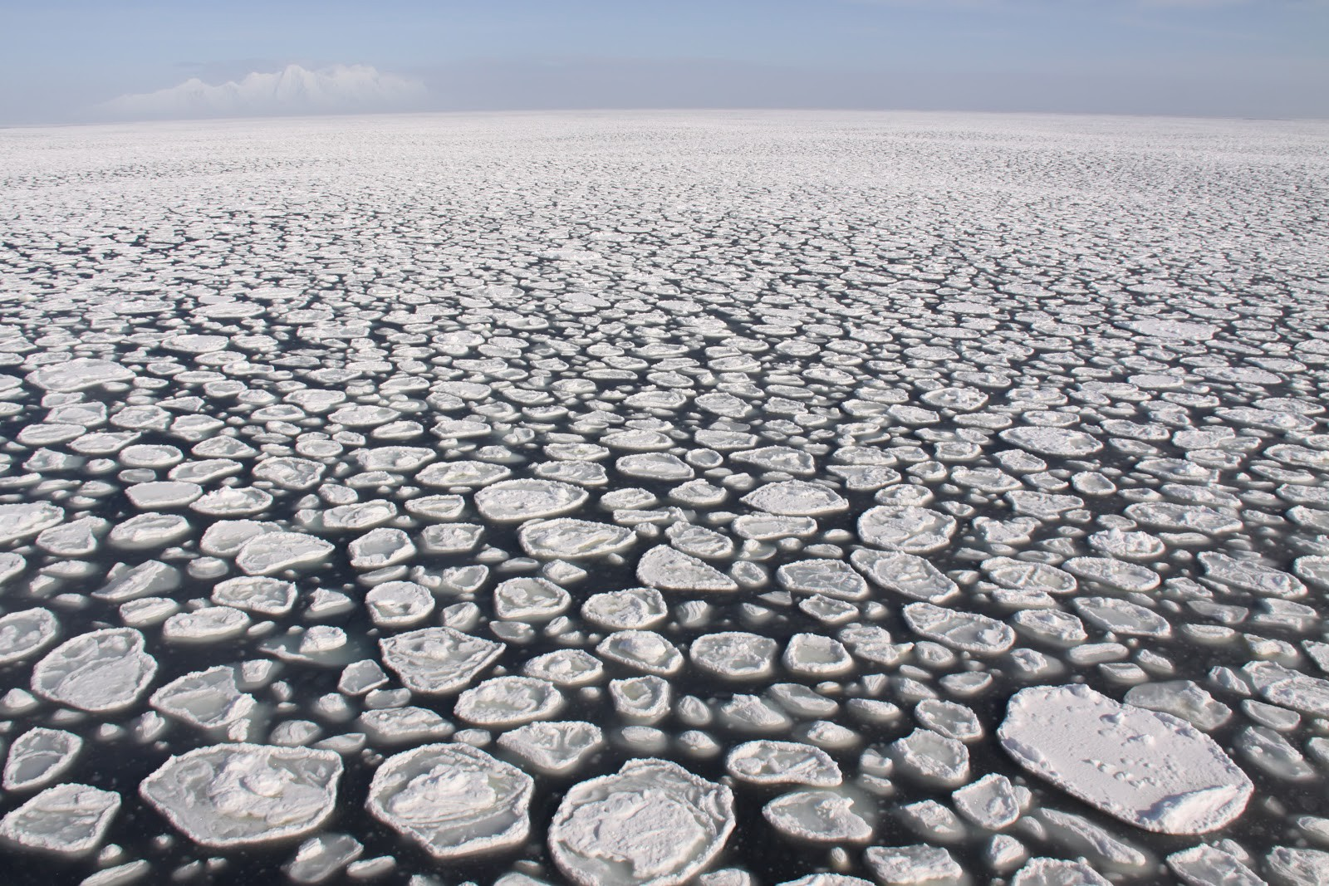
Блинчатый лед
CITES-2021 Москва, 22-27 ноября 2021
Н.Г. Яковлев, ИВМ РАН, Москва

Slide 9
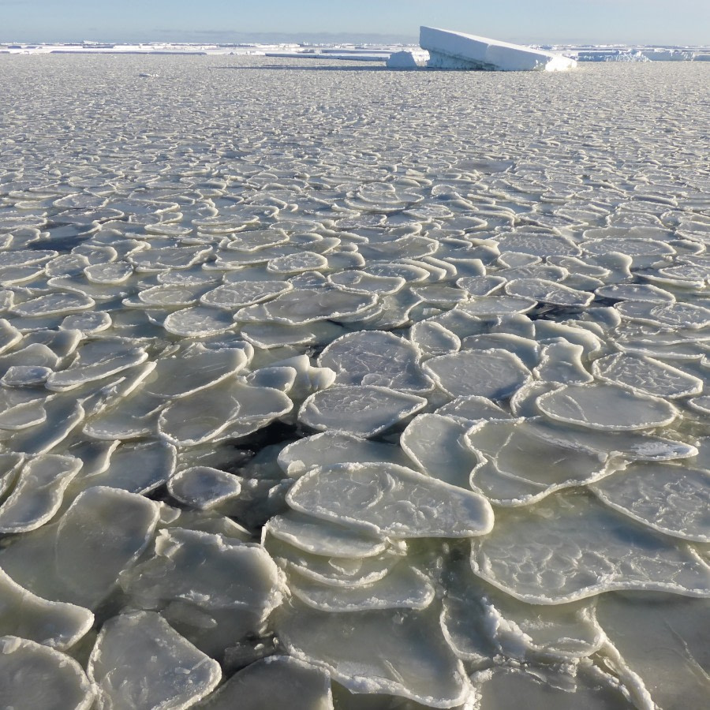
Наслоенный блинчатый лед
CITES-2021 Москва, 22-27 ноября 2021
Н.Г. Яковлев, ИВМ РАН, Москва

Slide 10
Двухлетний лед (Second-year ice): Cтарый лед, подвергшийся таянию в течение только одного лета; типичная толщина до 2,5 метров и иногда более. Так как он толще, чем однолетний лед, он больше выступает над поверхностью воды. В отличие от многолетнего льда летнее таяние образует на его поверхности узор из многочисленных небольших снежниц. Пятна голого льда и снежницы обычно зеленовато-голубоватого цвета.
Многолетний лед (Multi-year ice): Старый лед толщиной до 3 м и более, переживший таяние по крайней мере в течение двух лет. Торосы еще более сглажены, чем у двухлетнего льда, и лед почти полностью опреснен. Цвет его в местах, где он не заснежен, обычно голубой. В результате таяния на его поверхности появляются большие снежницы и образуется хорошо развитая система дренажа.
Стамуха (Grounded hummock): Торосистое, севшее на мель ледяное образование. Встречаются отдельные стамухи и барьеры (или цепочки) стамух.
Снежница (Puddle, Melt Pond): Скопление на льду талой воды, главным образом, благодаря таянию снега, и на более поздних стадиях также вследствие таяния льда. В начальной стадии представляет собой пятна пропитанного водой снега.
Ровный лед (Level ice): Морской лед, не подвергшийся деформации.
Деформированный лед (Deformed ice): Общий термин для льда, который в результате сжатия был взломан с образованием надводных и подводных нагромождений. Он подразделяется на: наслоенный лед (rafted ice), лед с чередующимися грядами (ridged ice) и торосистый лед (hummocked ice).
CITES-2021 Москва, 22-27 ноября 2021
Н.Г. Яковлев, ИВМ РАН, Москва

Slide 11
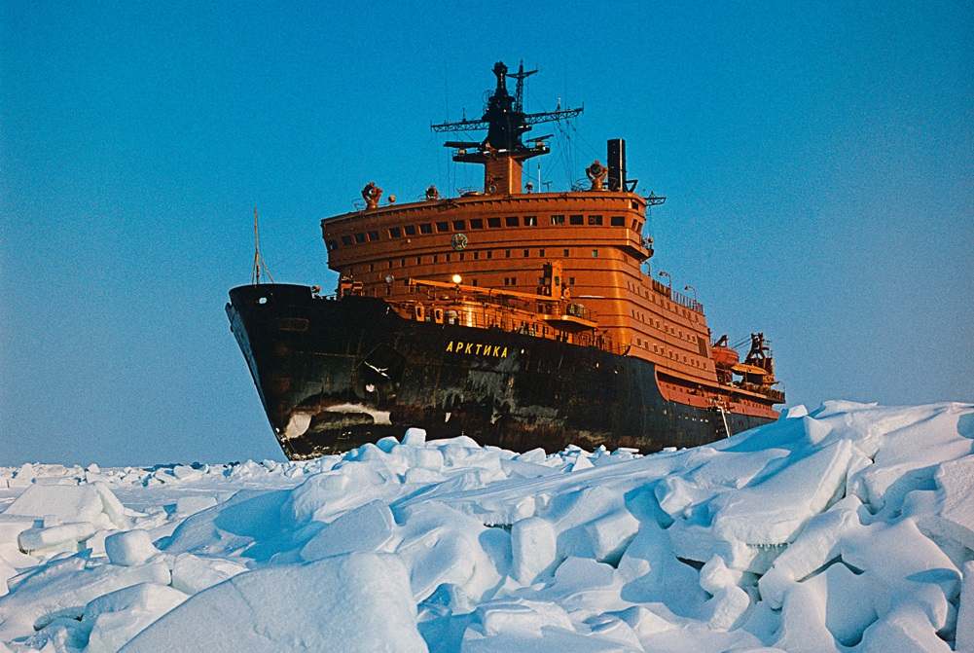
Торосы
CITES-2021 Москва, 22-27 ноября 2021
Н.Г. Яковлев, ИВМ РАН, Москва

Slide 12
Ледовитость:
Процент площади, занятой льдом любой сплоченности по отношению к обшей площади моря или какого-нибудь большого географического района; этот район может быть глобальным, включающим площадь морей целого полушария, или какой-либо частью океана или моря, например Баффинов залив или Баренцево море.
Сплоченность:
Отношение, выраженное в десятых долях и описывающее общую площадь морской поверхности, покрытую льдом как часть всей рассматриваемой площади. Суммарная сплоченность включает вcе существующие стадии развития, частично может относиться к объему частной стадии или частной формы льда и представляет только часть суммарной сплоченности.
CITES-2021 Москва, 22-27 ноября 2021
Н.Г. Яковлев, ИВМ РАН, Москва

Slide 13
Определение «сплоченности» таит в себе проблемы для интерпретации результатов измерений и моделирования
Средний диаметр отдельной льдины в СЛО примерно 300м
Статистика справедлива при масштабе осреднения много больше этого диаметра
CITES-2021 Москва, 22-27 ноября 2021
Н.Г. Яковлев, ИВМ РАН, Москва

Slide 14
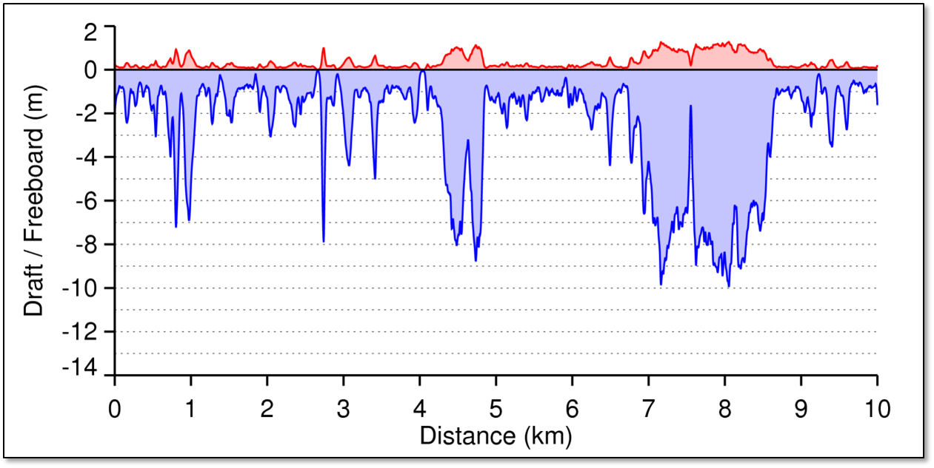
Распределение морского льда по толщине – совместный эффект термодинамики и динамики
Электромагнитный метод измерения высоты паруса и глубины киля льда
CITES-2021 Москва, 22-27 ноября 2021
Н.Г. Яковлев, ИВМ РАН, Москва

Slide 15
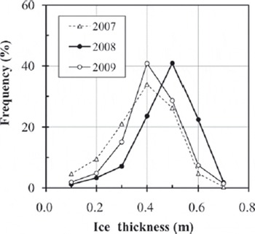
Toyota, T., Ono, S., Cho, K., & Ohshima, K. (2011).
Retrieval of sea-ice thickness distribution in the Sea of Okhotsk from ALOS/PALSAR backscatter data. Annals of Glaciology, 52(57), 177-184. doi:10.3189/172756411795931732
Масштаб осреднения 2км, длина трека 300км
Inoue, Jun & Wakatsuchi, Masaaki & Fujiyoshi, Yasushi. (2004). Ice floe distribution in the Sea of Okhotsk in the period when sea-ice extent is advancing. Geophysical Research Letters - GEOPHYS RES LETT. 31. 10.1029/2004GL020809.
Эффективный радиус льдины 15-20м (максимум 100м)
CITES-2021 Москва, 22-27 ноября 2021
Н.Г. Яковлев, ИВМ РАН, Москва

Slide 16
ОСНОВНЫЕ ПРЕДПОЛОЖЕНИЯ
Морской лед с точки зрения дрейфа представляет собой двумерную гранулированную среду (типа двумерного песка).
Процессы торошения и наслоения можно описывать как пластичное течение.
Можно выписать некоторую аппроксимацию функции распределения льда по толщине; в настоящее время все градации льда имеют одинаковую скорость (в реальности скорость дрейфа льдин разной толщины различная).
Давление во льду (и прочность льда) может быть рассчитано из характеристик среднего движения и распределения льда по градациям толщины.
CITES-2021 Москва, 22-27 ноября 2021
Н.Г. Яковлев, ИВМ РАН, Москва

Slide 17
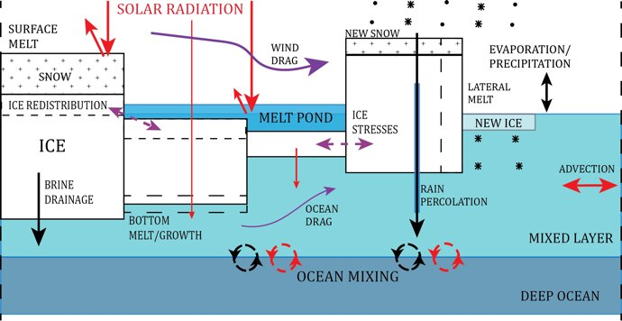
Термодинамика морского льда и снега на нем
CITES-2021 Москва, 22-27 ноября 2021
Н.Г. Яковлев, ИВМ РАН, Москва

Slide 18
Распределение температуры в толще льда и снега
D. Perovich. FAMOS School 2012
+ Талые лужи
CITES-2021 Москва, 22-27 ноября 2021
Н.Г. Яковлев, ИВМ РАН, Москва

Slide 19
Термодинамика морского льда.
Концепция равновесия состояния пресного льда с соляными карманами. Средняя соленость льда.
Соляные карманы
Гравитационное вытекание рассола
CITES-2021 Москва, 22-27 ноября 2021
Н.Г. Яковлев, ИВМ РАН, Москва

Slide 20
Основные уравнения. Термодинамика морского льда
- полное тепло плавления (энтальпия)
Эффективная
теплоемкость
Условие изменения толщины льда на нижней поверхности.
CITES-2021 Москва, 22-27 ноября 2021
Н.Г. Яковлев, ИВМ РАН, Москва

Slide 21
Можно использовать различные приближения:
Считать соленость льда постоянной по толщине и по времени.
Считать теплопроводность льда постоянной.
2. Считать теплоемкость льда постоянной (несохранение энтальпии).
3. Считать теплоемкость льда нулевой (Semtner 0L, Semtner 3L).
4. Пренебрегать поглощением радиации в толще льда (считать, что все поглощается на поверхности).
5. Считать плотность льда (и снега) постоянными.
CITES-2021 Москва, 22-27 ноября 2021
Н.Г. Яковлев, ИВМ РАН, Москва

Slide 22
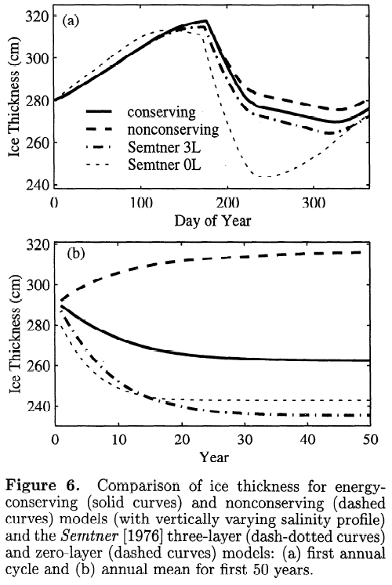
CITES-2021 Москва, 22-27 ноября 2021
Н.Г. Яковлев, ИВМ РАН, Москва

Slide 23
Соленость морского льда
Kovacs, A. 1996. Sea ice, Part I. Bulk salinity versus icefoe thickness. Technical Report 96-7, Cold Regions Research and Engineering Laboratory, Hanover, New Hampshire
Зима
Лето
CITES-2021 Москва, 22-27 ноября 2021
Н.Г. Яковлев, ИВМ РАН, Москва

Slide 24
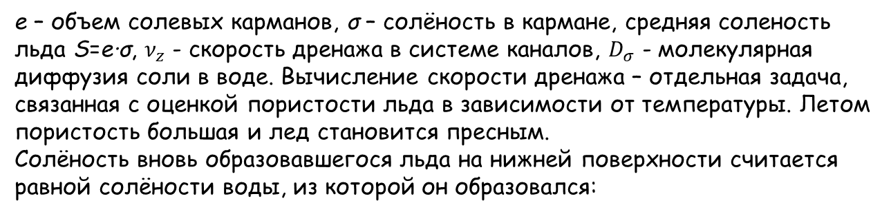
Диффузия и фильтрация соли во льду
Vancoppenolle, M., H. Goosse, A. de Montety, T. Fichefet, B. Tremblay, and J.-L. Tison (2010), Modeling brine and nutrient dynamics in Antarctic sea ice: The case of dissolved silica, J. Geophys. Res., 115, C02005, doi:10.1029/2009JC005369.
e – объем солевых карманов, σ – солёность в кармане, средняя соленость льда S=e·σ, $ν_{z}$ - скорость дренажа в системе каналов, $D_{σ}$ - молекулярная диффузия соли в воде. Вычисление скорости дренажа – отдельная задача, связанная с оценкой пористости льда в зависимости от температуры. Летом пористость большая и лед становится пресным.
Солёность вновь образовавшегося льда на нижней поверхности считается равной солёности воды, из которой он образовался:
параметр $ν_{b}$ эмпирический, эксперименты по чувствительности дают ~1.
CITES-2021 Москва, 22-27 ноября 2021
Н.Г. Яковлев, ИВМ РАН, Москва

Slide 25
Vancoppenolle, M. et al., Simulating the mass balance and salinity of Arctic and Antarctic sea ice. ..., Ocean Modell. (2008), doi:10.1016/j.ocemod.2008.10.005
March
September
CITES-2021 Москва, 22-27 ноября 2021
Н.Г. Яковлев, ИВМ РАН, Москва

Slide 26
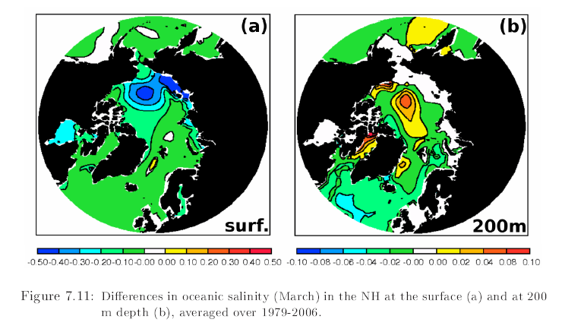
By M. Vancoppenolle
CITES-2021 Москва, 22-27 ноября 2021
Н.Г. Яковлев, ИВМ РАН, Москва

Slide 27
Снежницы (талые лужи)
Изменение альбедо снега/льда покрова
Аккумуляция талой воды на поверхности снега/льда
Rösel A., Kaleschke L., 2012. Exceptional melt pond occurrence in the years 2007 and 2011 on the Arctic sea ice revealed from MODIS satellite data // J. Geophys. Res. V.117. C05018.
Репина И. А., Тихонов В. В. Снежницы на поверхности льда в летний период и их связь с климатическими изменениями в Арктике // Российская Арктика. 2018. № 2. С. 15–30.
CITES-2021 Москва, 22-27 ноября 2021
Н.Г. Яковлев, ИВМ РАН, Москва

Slide 28
Динамика морского льда
Уравнения переноса характеристик льда и снега.
Закон «сохранения» сплоченности
Q – фазовый переходы и осадки,
Т – торошение,
L – намокание снега и превращение его в лед
+ гравитационное уплотнение снега на масштабе времени γ
Баланс импульса
CITES-2021 Москва, 22-27 ноября 2021
Н.Г. Яковлев, ИВМ РАН, Москва

Slide 29
Параметризации сопротивления дрейфу
«Levitating» ice (ice as a flat rigid plate)
Parameterization with «hummocking» of ice (Доронин Ю.П. Динамика океана, 1980)
Non-stratified ocean:
M. STEELE, J. H. MORISON, AND N. UNTERSTE1NER. The Partition of Air-Ice-Ocean Momentum Exchange as a Function of Ice Concentration, Floe Size, and Draft. JGR, V. 94, NO. C9, P. 12,739-12,750, 1989.
Stratified ocean, Ice cover with regular spatial structure:
M. G. MCPHEE, L. H. KANTHA . Generation of Internal Waves by Sea Ice. JGR, V. 94, NO. C3, P. 3287-3302, 1989.
CITES-2021 Москва, 22-27 ноября 2021
Н.Г. Яковлев, ИВМ РАН, Москва

Slide 30
Реология морского льда
Основные современные предположения
1. Разреженный лед (сплоченностью до 0.15) ведет себя как идеальный газ, F=0.
2. Если нет торошения, то течение льда можно рассматривать как вязкое течение (классическая жидкость).
3. Если лед толстый и прочный, и занимает всю область, то его можно рассматривать как твердое упругое тело.
4. Если происходит разнообразного типа деформация (торошение и наслоение льдин друг на друга) то этот процесс можно аппроксимировать как пластичное течение.
CITES-2021 Москва, 22-27 ноября 2021
Н.Г. Яковлев, ИВМ РАН, Москва

Slide 31
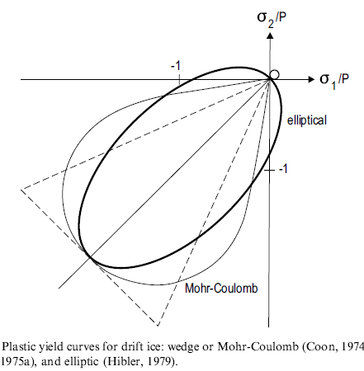
Sea Ice Rheology
Elliptic Viscous-Plastic (VP, Hibler 1979)
Strain tensor components
Deformation rate tensor components
Newtonian viscous fluid ζ→0
P - assumed to be the function of the sea ice state
The simplest approximation:
ζ, η- coefficients of bulk and shear viscosities
CITES-2021 Москва, 22-27 ноября 2021
Н.Г. Яковлев, ИВМ РАН, Москва

Slide 32
Устойчивость вязко-пластичного решения
Gray, J. M. N. T., and P. D. Killworth (1995), Stability of the viscous-plastic sea ice rheology, J. Phys. Oceanogr., 25, 971– 978.
Schulkes, R. M. S. M. (1996), Asymptotic stability of the viscous-plastic sea ice rheology, J. Phys. Oceanogr., 26, 279–283.
Gray, J. M. N. T. (1999), Loss of hyperbolicity and ill-posedness of the viscous-plastic sea ice rheology in uniaxial divergent flow, J. Phys. Oceanog., 29, 2920– 2929.
Pritchard, R. S. (2005), Stability of sea ice dynamics models: Viscous-plastic rheology, replacement closure, and tensile cutoff, J. Geophys. Res., 110, C12010, doi:10.1029/2003JC001875.
1. Решение глобально устойчиво с точки зрения ограниченности кинетической энергии:
2. Решение локально неустойчиво по Ляпунову в случае всех движений, приводящих к разрежению льда и для некоторых движений, приводящих к сжатию.
Характерное время роста наиболее неустойчивой моды с номером К – 1.0 сутки/К.
CITES-2021 Москва, 22-27 ноября 2021
Н.Г. Яковлев, ИВМ РАН, Москва

Slide 33
Elastic-Plastic-Anisotropic
M. Tsamados, D. L. Feltham, and A. V. Wilchinsky. Impact of a new anisotropic rheology on simulations of arctic sea ice. J. Geophys. Res.: Oceans, 118(1): 91–107, 2013. doi: 10.1029/2012JC007990.
Maxwell Elasto-Brittle Rheology (MEB)
L. Girard, S. Bouillon, J. Weiss, D. Amitrano, T. Fichefet, and V. Legat. A new modeling framework for sea-ice mechanics based on elasto-brittle rheology. Annals of Glaciology, 52(57):123–132, 2011.
S. Bouillon and P. Rampal. Presentation of the dynamical core of neXtSIM, a new sea ice model. Ocean Modelling, 91:23–37, 2015. doi: http://dx.doi.org/ 10.1016/j.ocemod.2015.04.005.
CITES-2021 Москва, 22-27 ноября 2021
Н.Г. Яковлев, ИВМ РАН, Москва

Slide 34
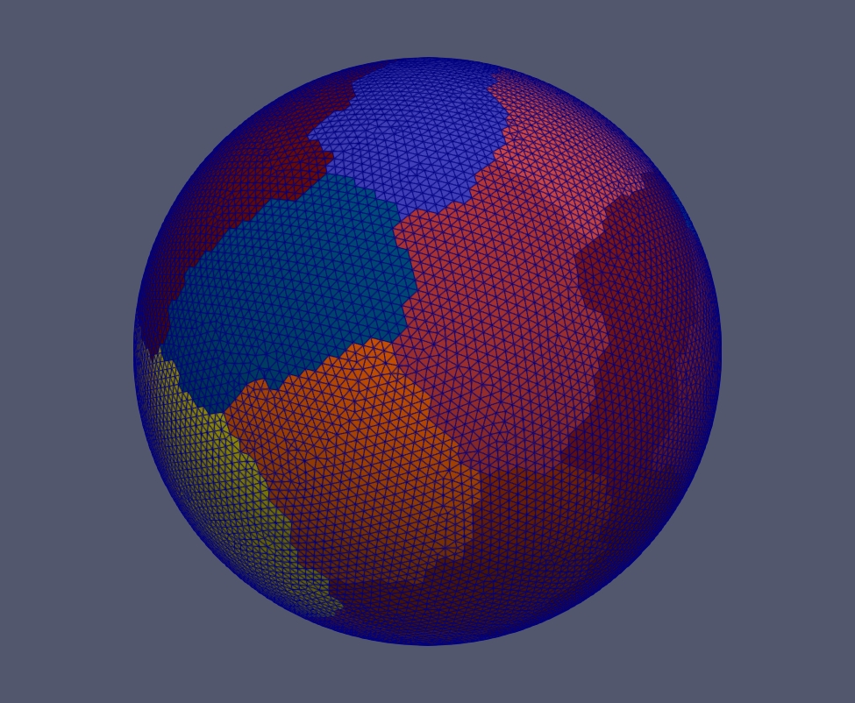
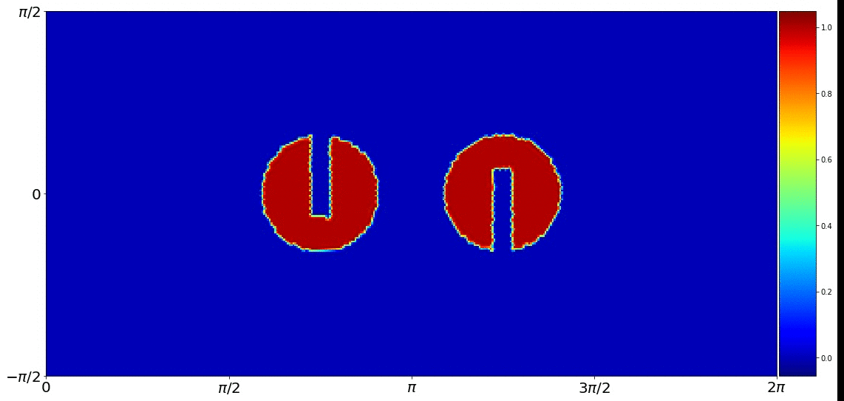
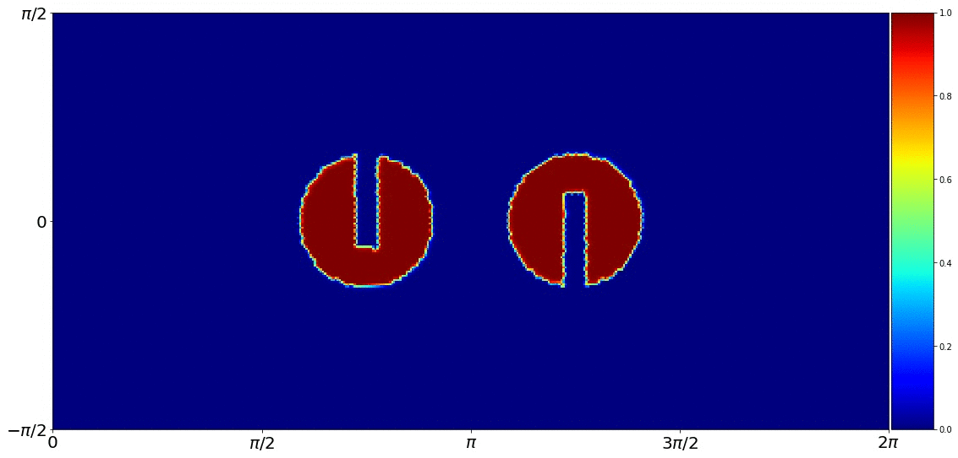
Численное решение уравнений динамики льда
1. Уравнения переноса характеристик льда и снега.
S.Petrov, N.Iakovlev. The suite of Taylor–Galerkin class schemes for ice transport on sphere implemented by the INMOST package // Russian Journal of Numerical Analysis and Mathematical Modelling 36(4):227-238 (August 2021)
Разделение на подобласти (ParMETIS) квази-равномерной триангуляции единичной сферы, построенной с помощью Ani3D (Разрешение ~ 100 км.)
CITES-2021 Москва, 22-27 ноября 2021
Н.Г. Яковлев, ИВМ РАН, Москва

Slide 35
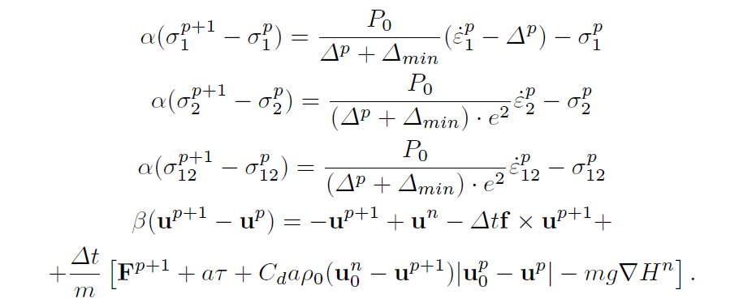
2. Уравнения движения
mEVP-метод интегрирования уравнения баланса импульса
Sylvain Bouillon et al., The elastic-viscous-plastic method revisited,
Ocean Modelling 71: 2-12, 2013
Инициализация значений скорости и компонент тензора напряжений происходит с
предыдущего глобального временного шага либо нулевыми значниями.
CITES-2021 Москва, 22-27 ноября 2021
Н.Г. Яковлев, ИВМ РАН, Москва

Slide 36
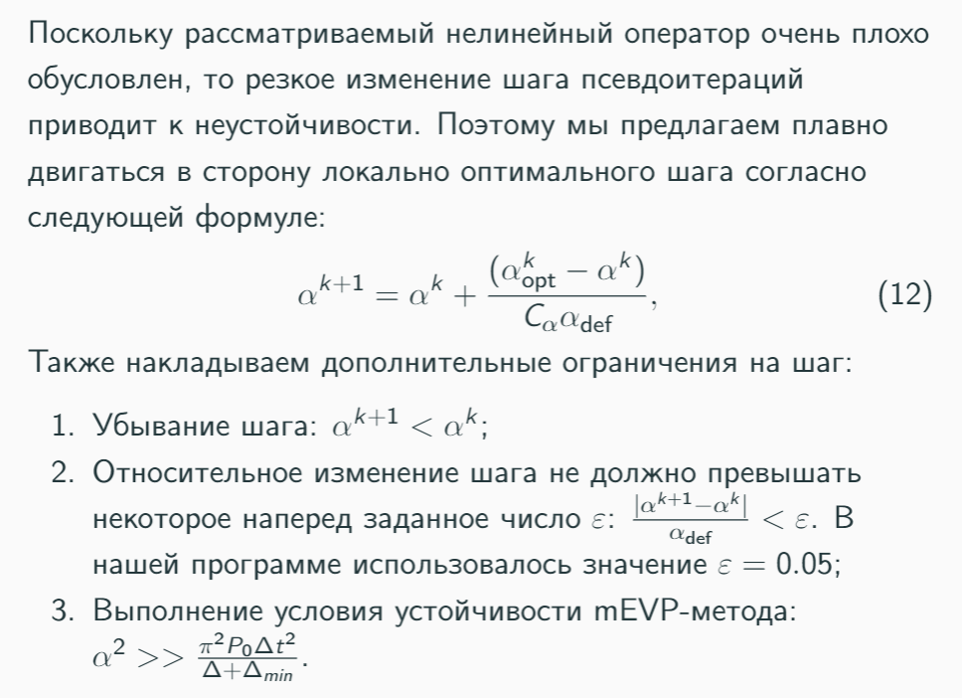
Алгоритм mEVP-opt метода
S.Petrov, N.Iakovlev. The Optimized Finite Element Dynamical Core of the Arctic Ocean Sea Ice Model //Mathematical Modeling and Supercomputer Technologies (2021).
CITES-2021 Москва, 22-27 ноября 2021
Н.Г. Яковлев, ИВМ РАН, Москва

Slide 37
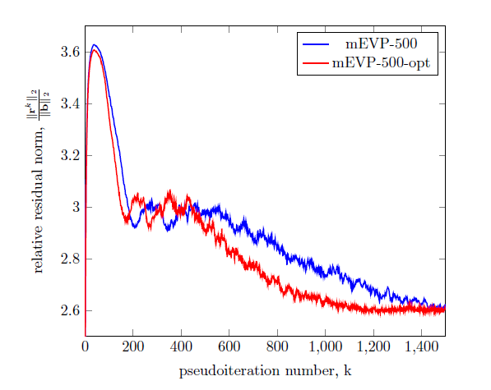
Сравнение относительных норм невязок
CITES-2021 Москва, 22-27 ноября 2021
Н.Г. Яковлев, ИВМ РАН, Москва

Slide 38
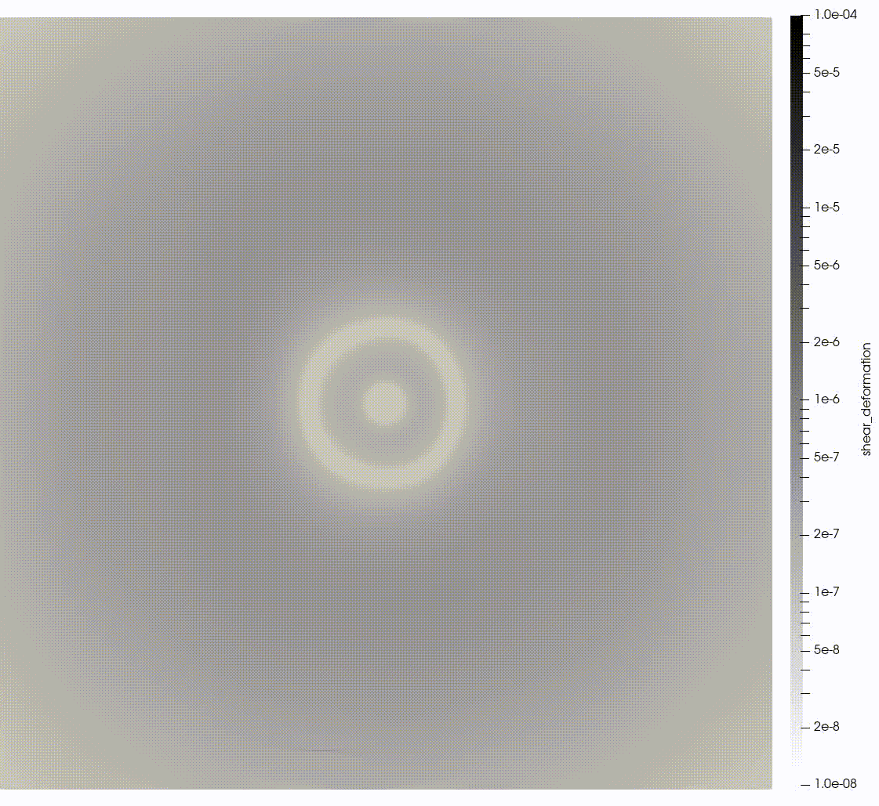
Некоторые соображения по дальнейшему развитию моделей морского льда
CITES-2021 Москва, 22-27 ноября 2021
Н.Г. Яковлев, ИВМ РАН, Москва

Slide 39
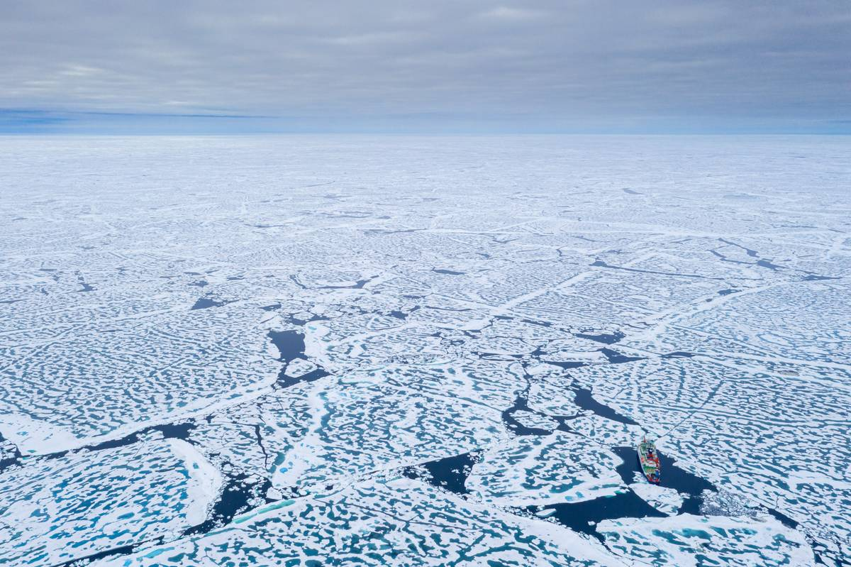
Спасибо за внимание!
CITES-2021 Москва, 22-27 ноября 2021
Н.Г. Яковлев, ИВМ РАН, Москва

